Slide 1

蓝桥杯16届Python冲刺课：课时8
动态规划

Slide 2
蓝桥杯16届Python冲刺课：课时8
动态规划

Slide 3
dp刷题指南
入门dp：爬楼梯 70. 爬楼梯 - 力扣（LeetCode）
入门dp：198. 打家劫舍 - 力扣（LeetCode）
背包dp问题总览
0-1背包问题 & 模板题 P1048 [NOIP 2005 普及组] 采药 - 洛谷 (luogu.com.cn)
*滚动数组优化
恰好装满型 0 - 1 背包 & 2915. 和为目标值的最长子序列的长度 - 力扣（LeetCode）
完全背包问题 & 518. 零钱兑换 II - 力扣（LeetCode）
*分组背包 / 多重背包
网格图dp LCR 166. 珠宝的最高价值 - 力扣（LeetCode）

Slide 4
dp刷题指南
分享丨【题单】动态规划（入门/背包/状态机/划分/区间/状压/数位/树形/数据结构优化）- 讨论 - 力扣（LeetCode）
省3/2：入门dp (1700以下的题目）
省1：入门dp（1800以下的题目）+ 网格图dp（1800以下）+ 背包dp（0-1背包，完全背包，1800以下）+ 经典线性dp（1800以下）
国3/2：省1所有dp 1800~2100的题目，划分dp、区间dp、状压dp、树形dp（1900以下题目）
国1：所有dp里2300以下的题目
ACM区域单挑银：所有

Slide 5
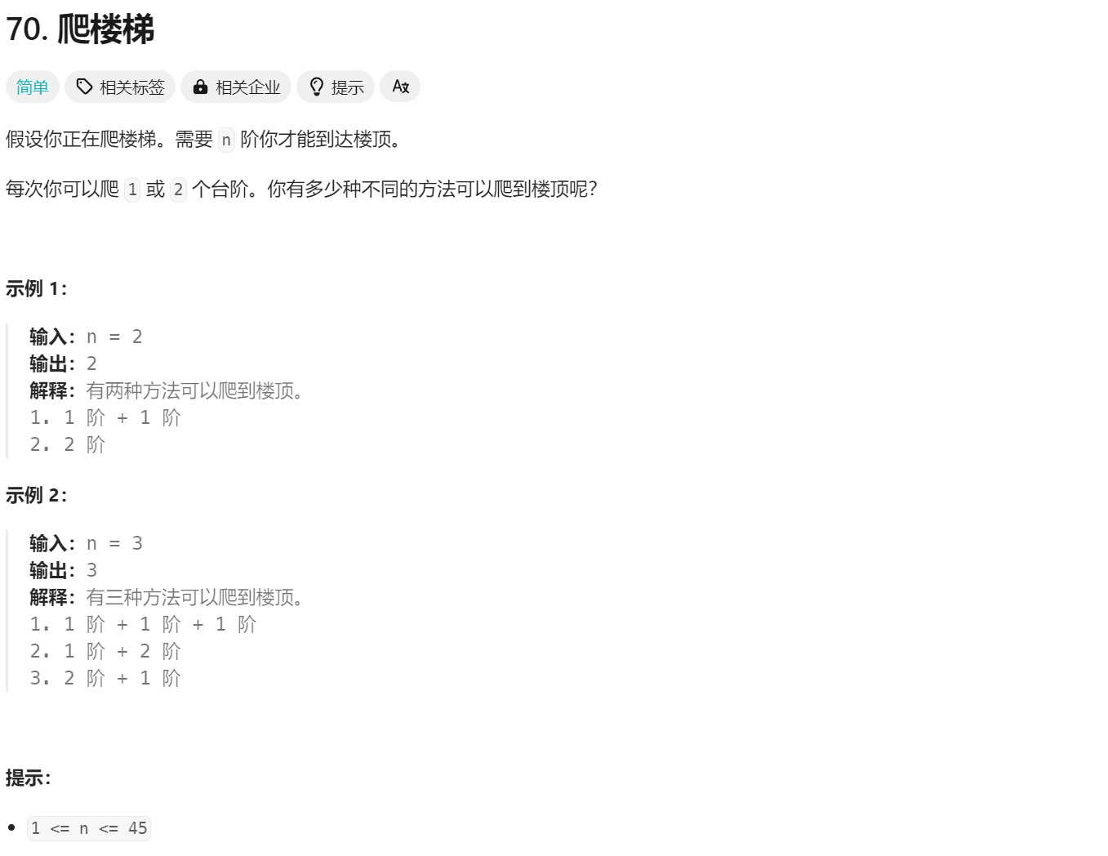
入门dp：爬楼梯 70. 爬楼梯 - 力扣（LeetCode）

Slide 6
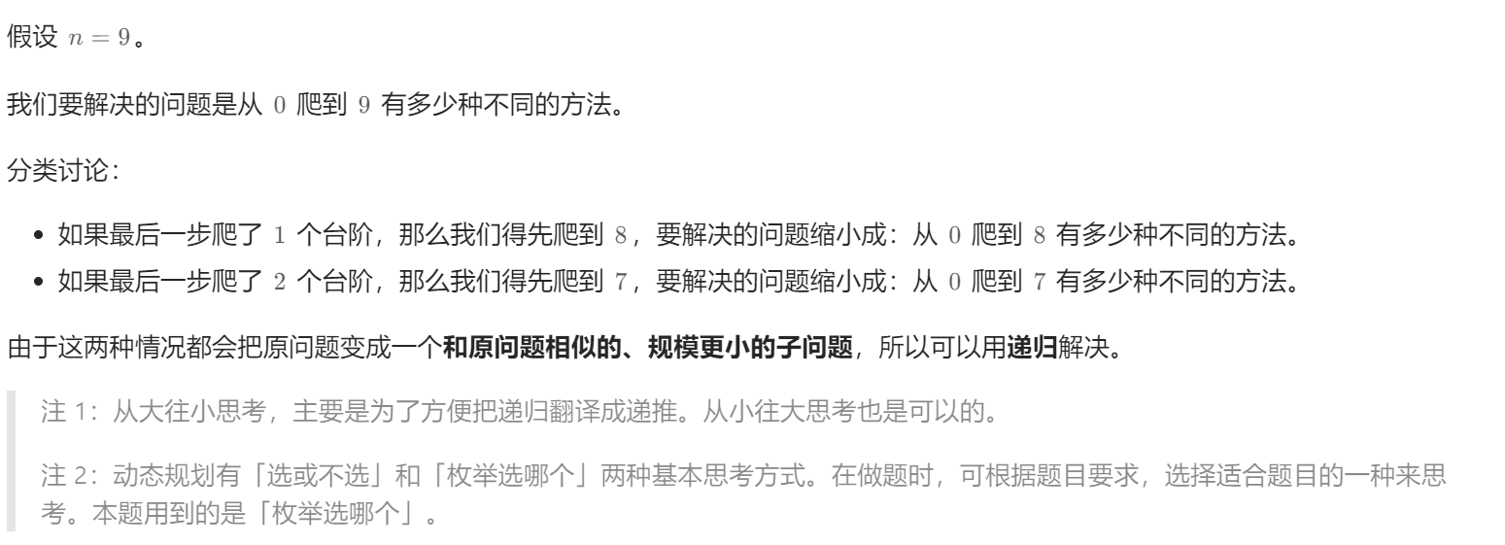
入门dp：爬楼梯 70. 爬楼梯 - 力扣（LeetCode）

Slide 7
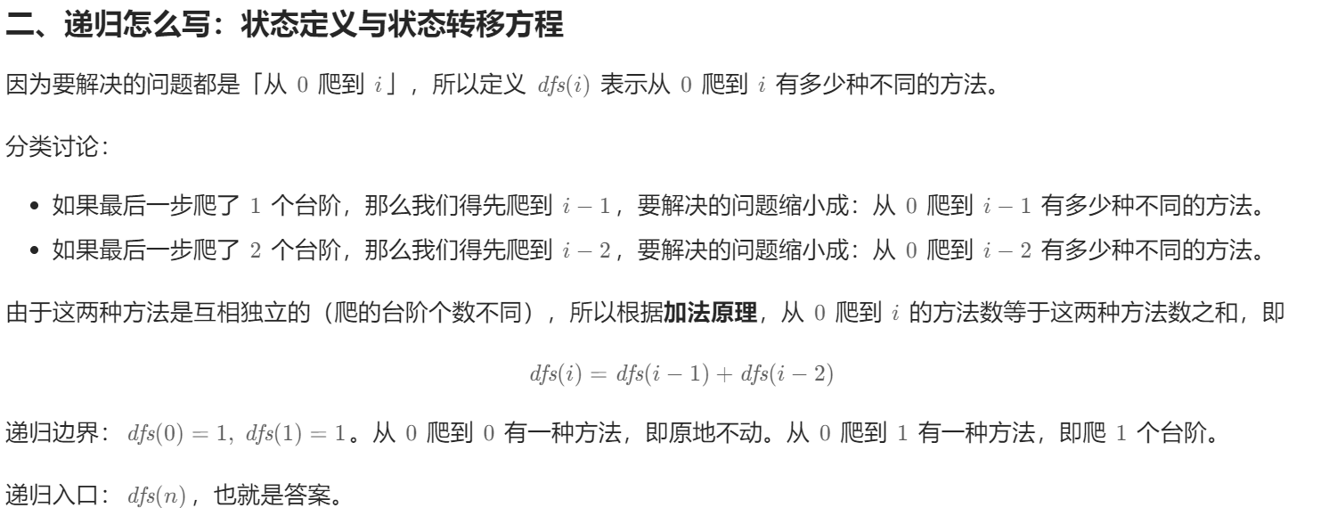
入门dp：爬楼梯 70. 爬楼梯 - 力扣（LeetCode）

Slide 8
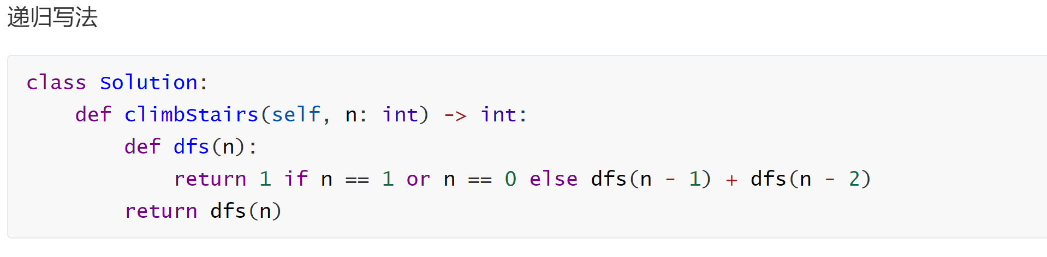
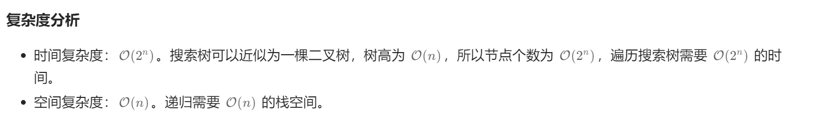
入门dp：爬楼梯 70. 爬楼梯 - 力扣（LeetCode）

Slide 9
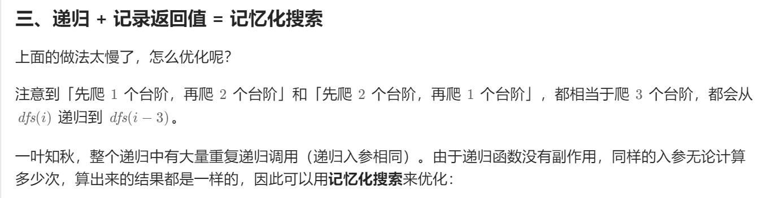
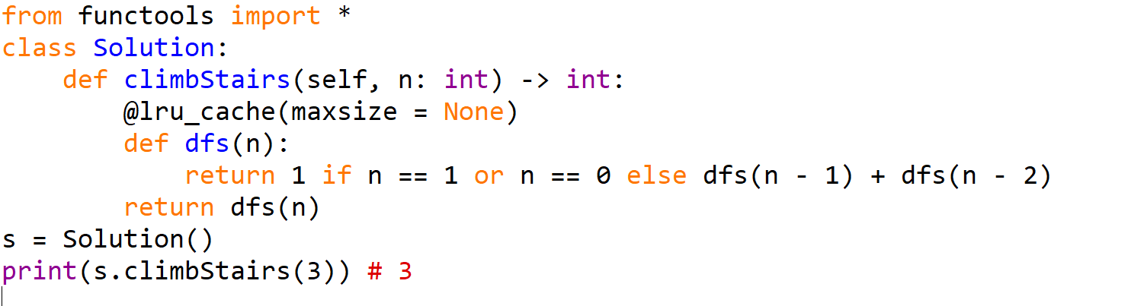
入门dp：爬楼梯 70. 爬楼梯 - 力扣（LeetCode）

Slide 10
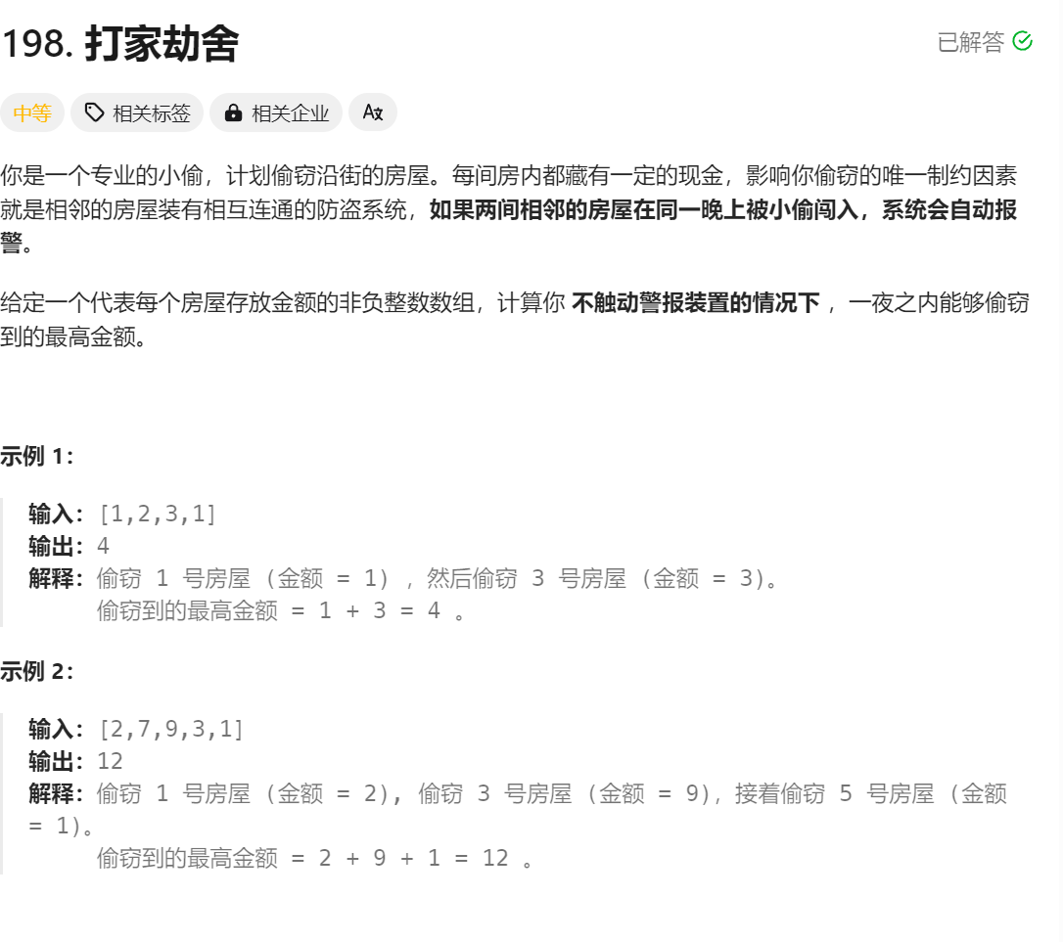
入门dp：198. 打家劫舍 - 力扣（LeetCode）
1, 99, 1, 1, 99, 1, 99

Slide 11
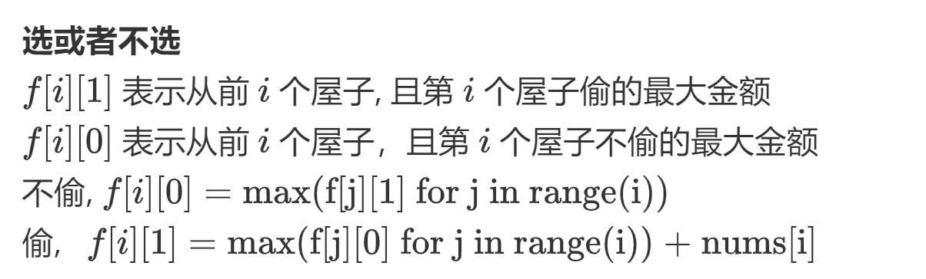
入门dp：198. 打家劫舍 - 力扣（LeetCode）
1, 99, 1, 1, 99, 1, 99

Slide 12
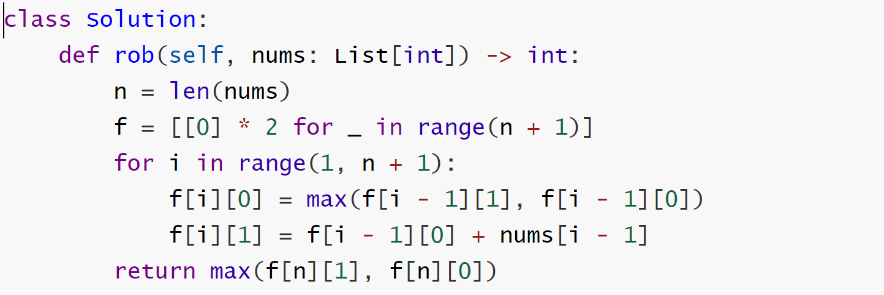
入门dp：198. 打家劫舍 - 力扣（LeetCode）

Slide 13
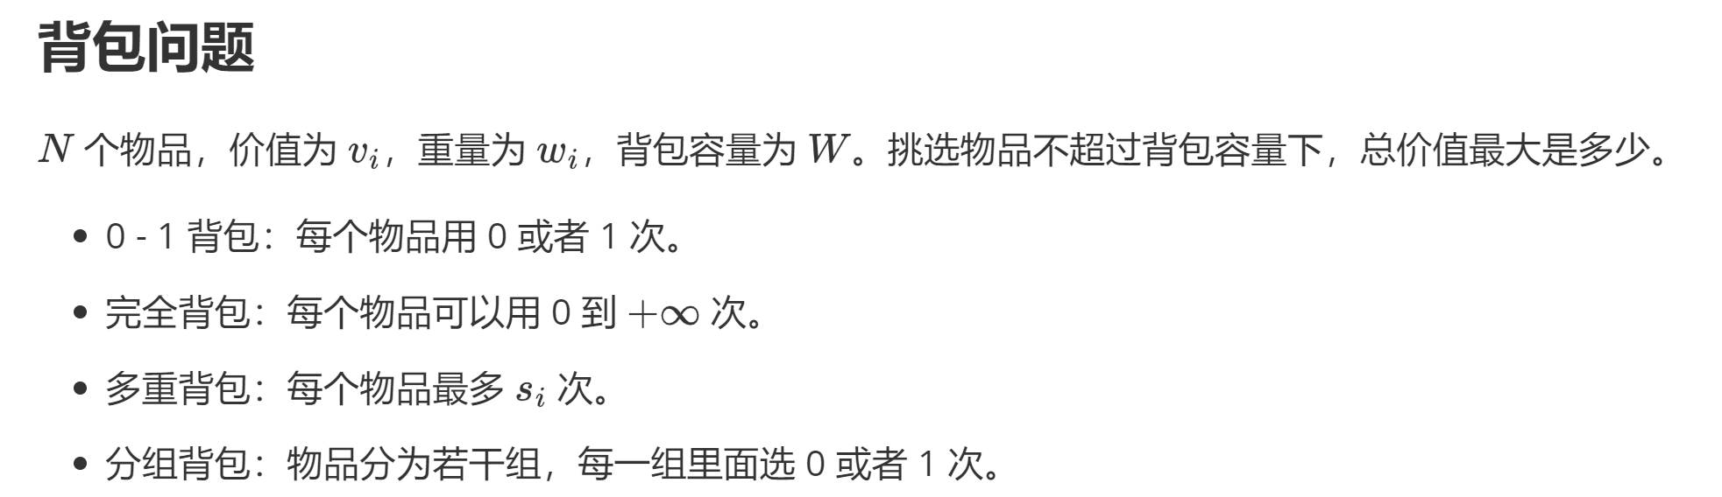
背包dp问题总览

Slide 14

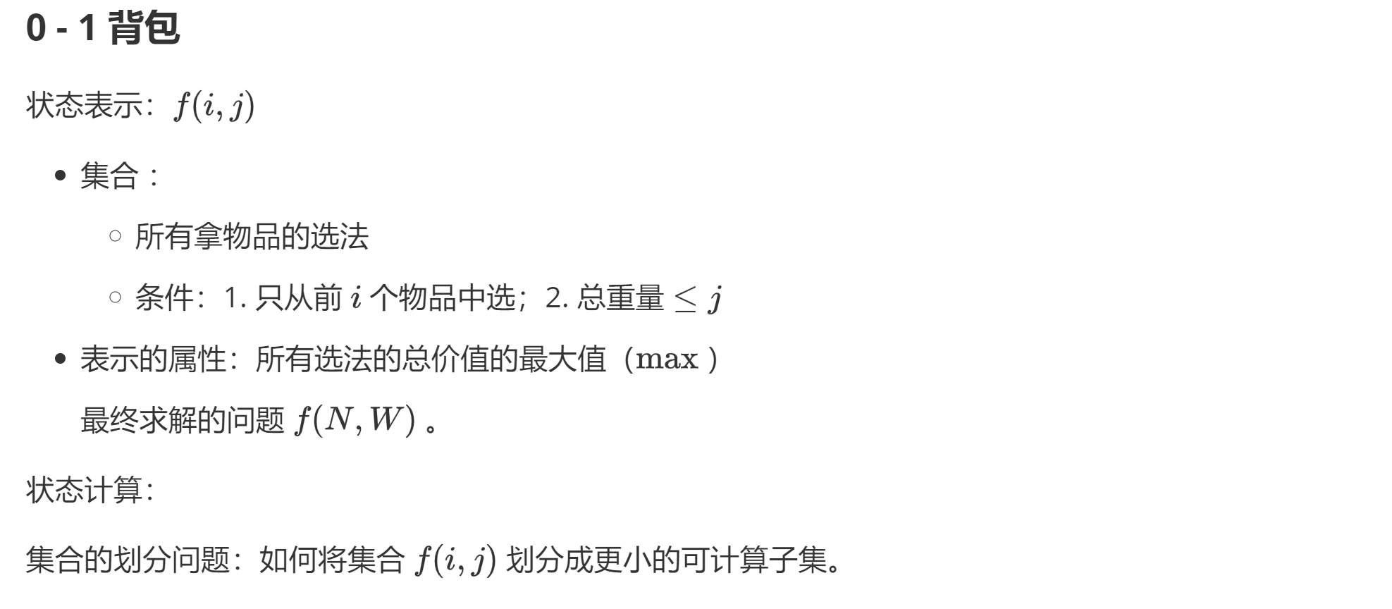
0-1背包问题

Slide 15
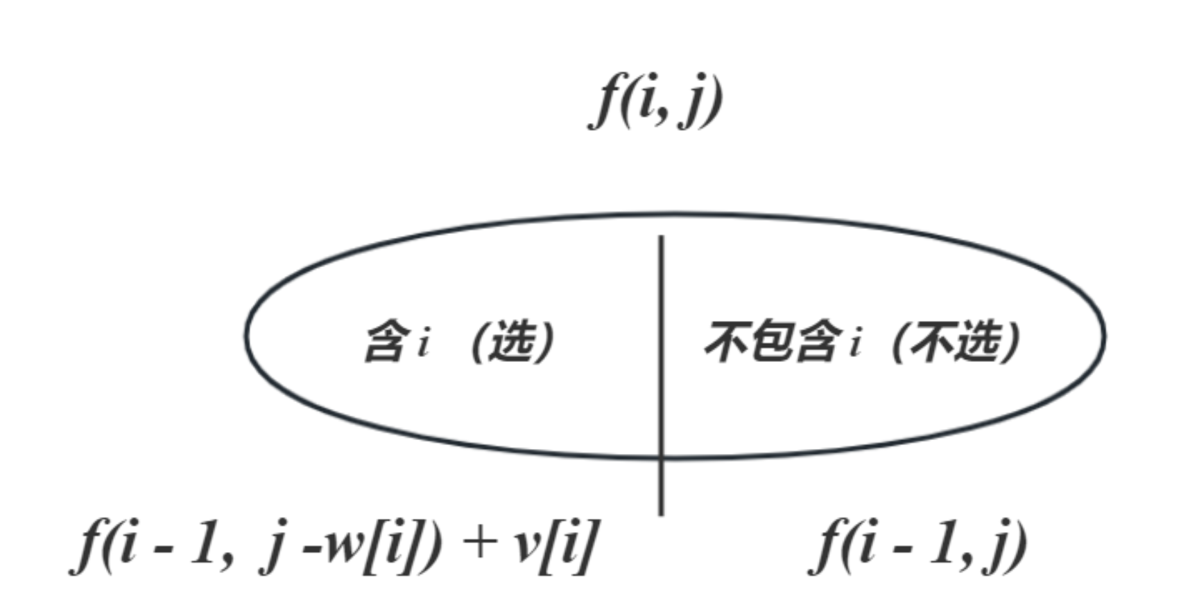
0-1背包问题

Slide 16
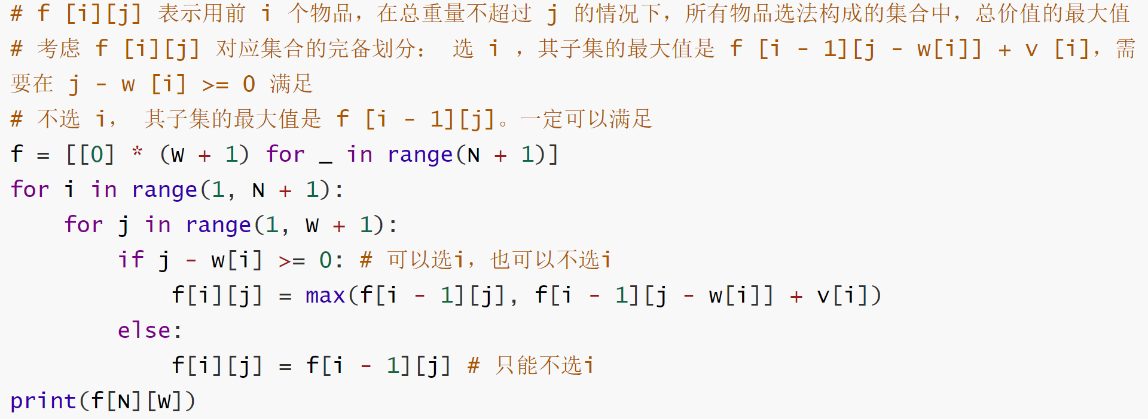
0-1背包问题

Slide 17
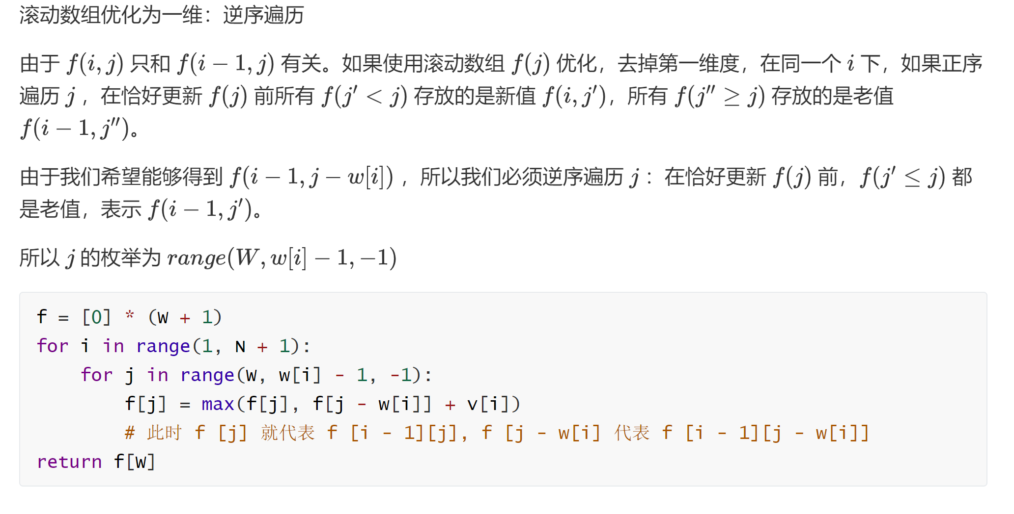
*（了解）滚动数组优化

Slide 18
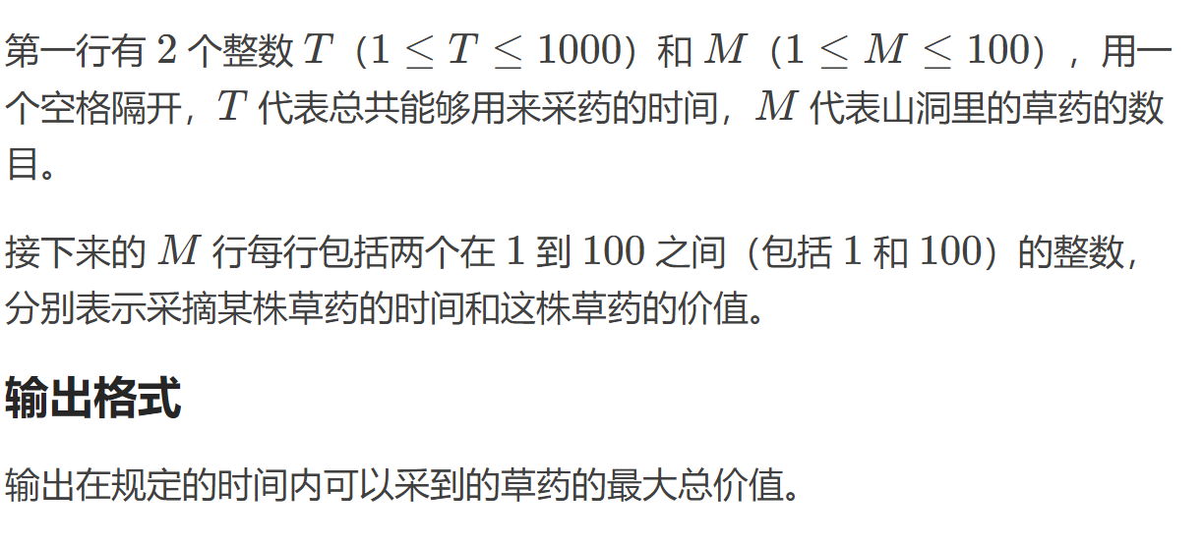
P1048 [NOIP 2005 普及组] 采药 - 洛谷 (luogu.com.cn)

Slide 19
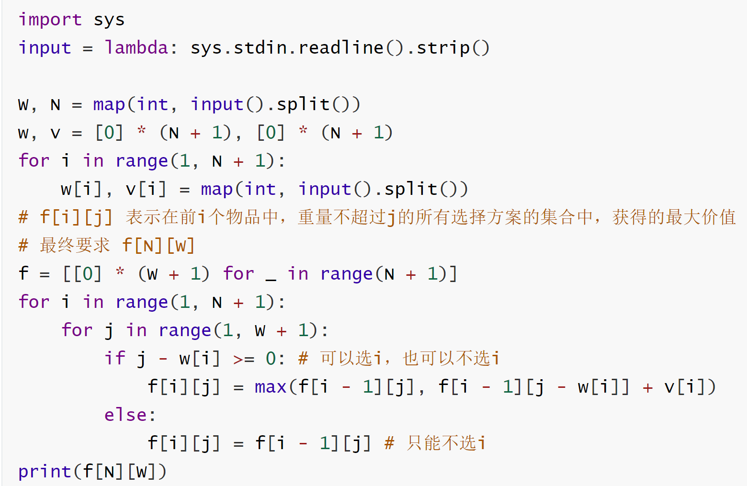
P1048 [NOIP 2005 普及组] 采药 - 洛谷 (luogu.com.cn)

Slide 20
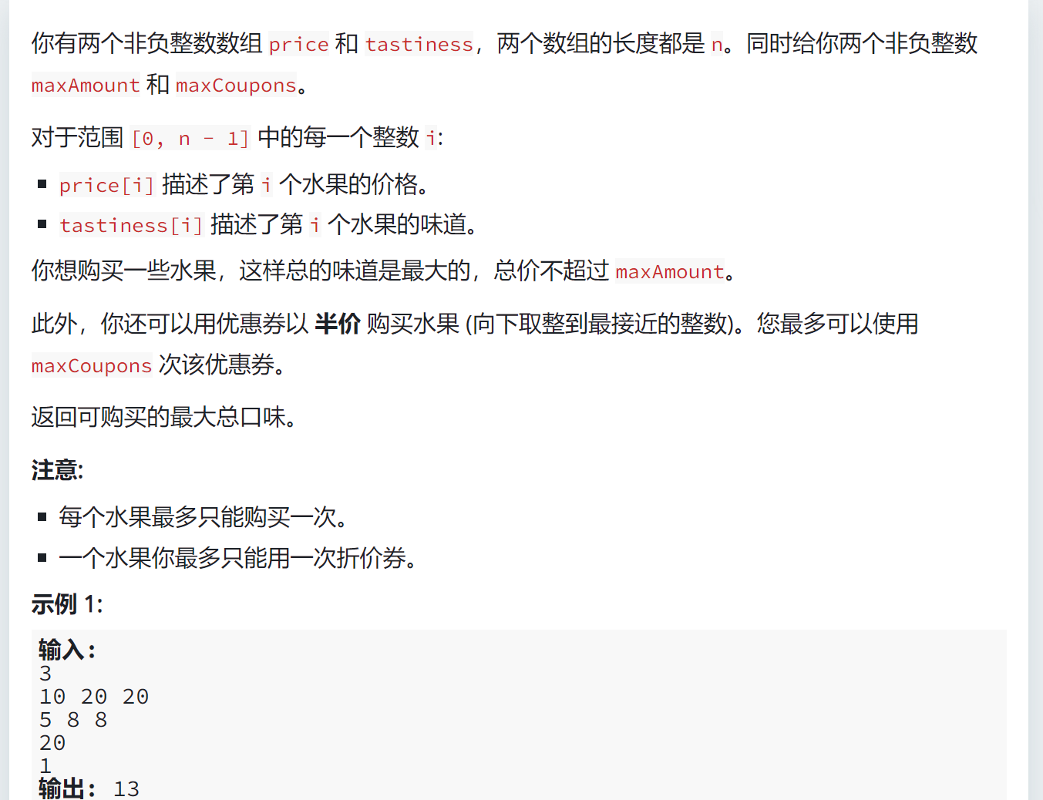
【补充】LC2431. 最大限度地提高购买水果的口味 - 题目详情 - HydroOJ

Slide 21
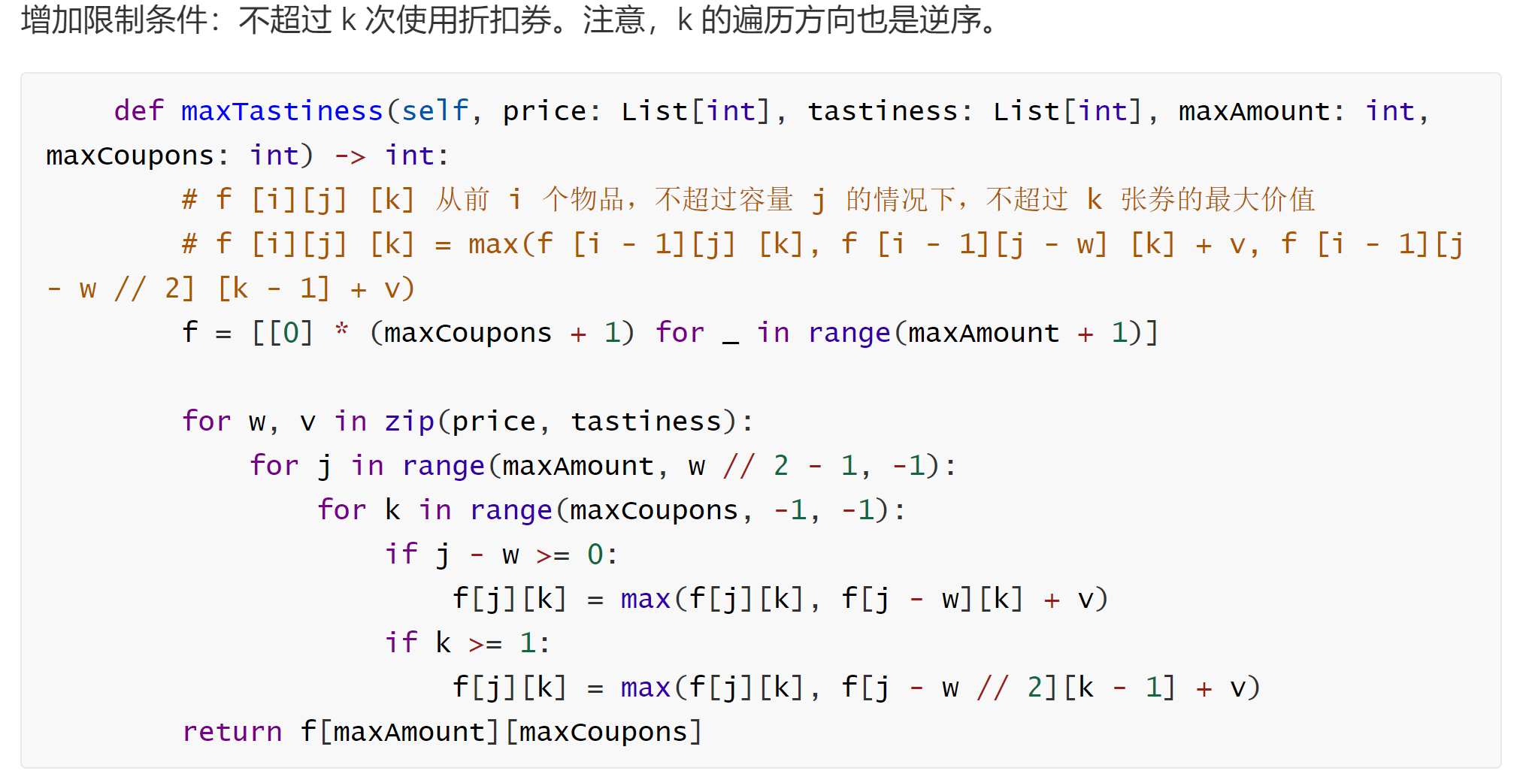
【补充】LC2431. 最大限度地提高购买水果的口味 - 题目详情 - HydroOJ

Slide 22

恰好装满型 0 - 1 背包

Slide 23
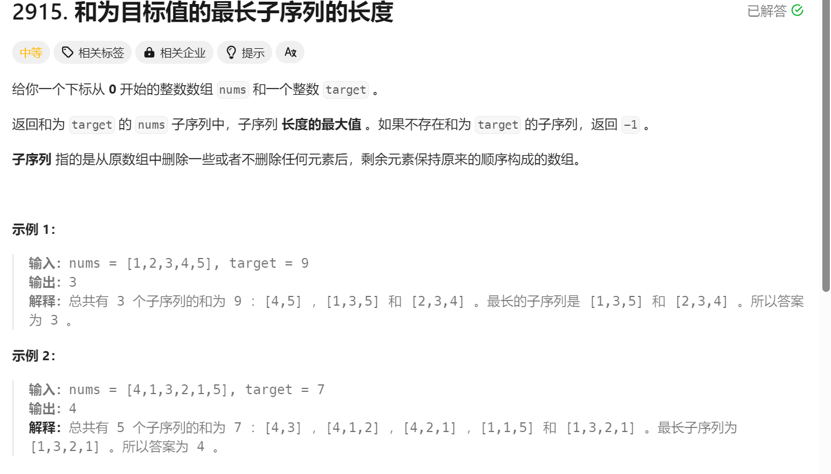
2915. 和为目标值的最长子序列的长度 - 力扣（LeetCode）

Slide 24
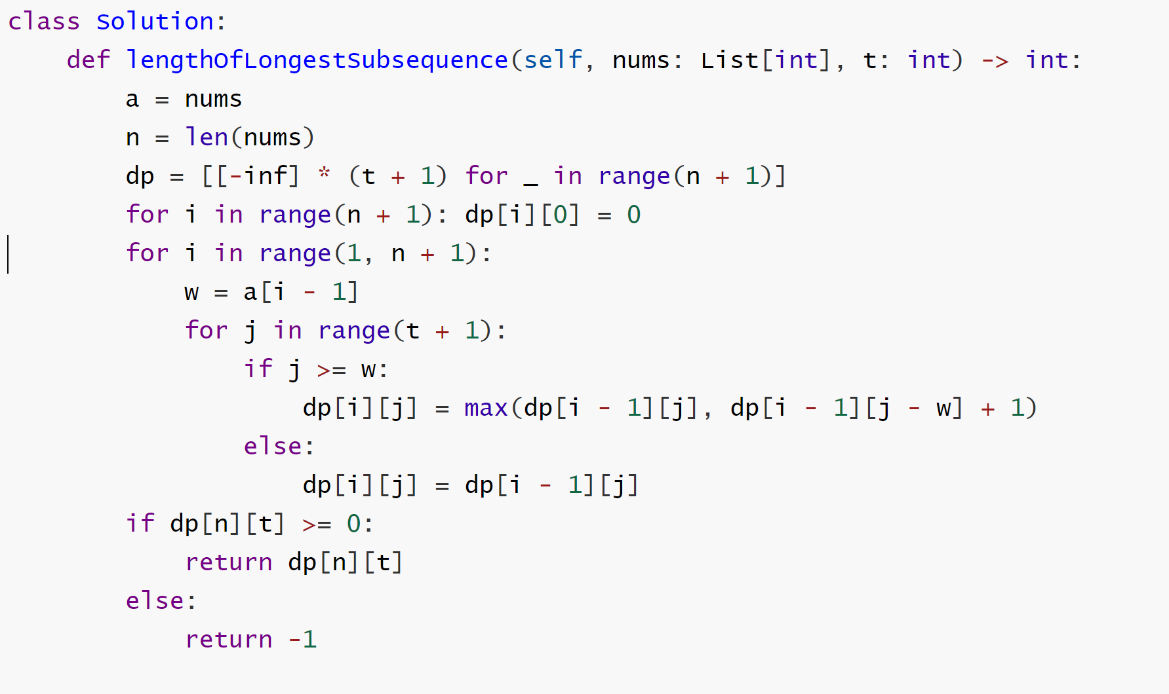
2915. 和为目标值的最长子序列的长度 - 力扣（LeetCode）

Slide 25
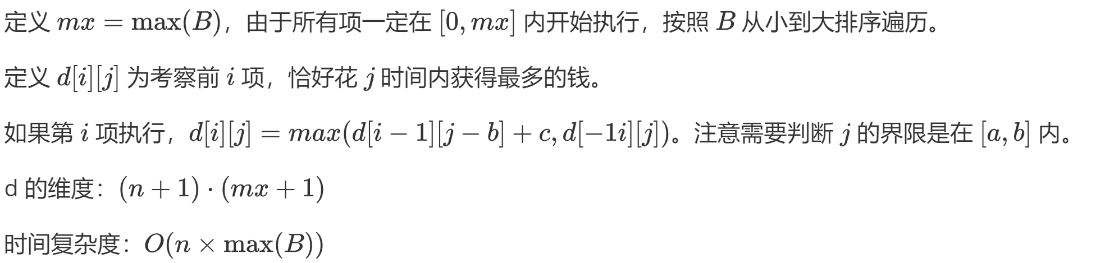
【补充】1.蓝桥课程抢购 - 蓝桥云课 (lanqiao.cn)

Slide 26
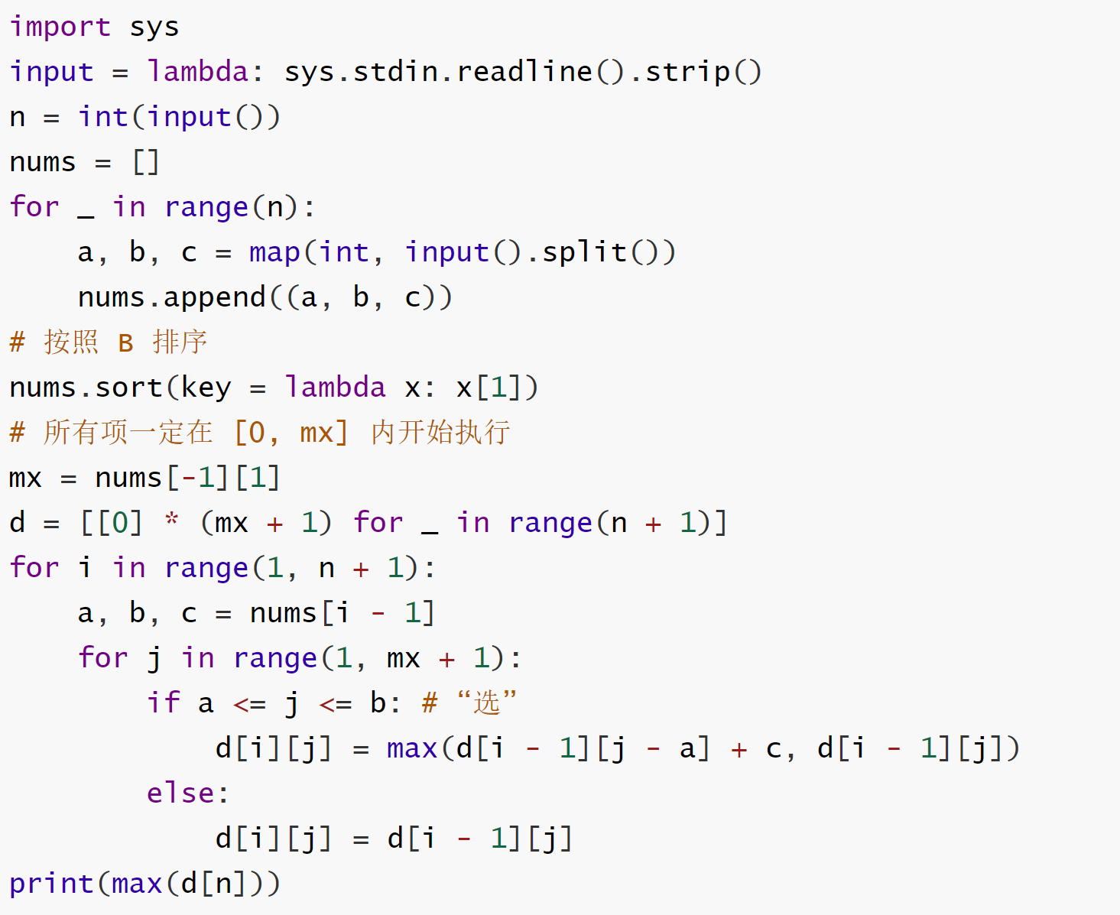
【补充】1.蓝桥课程抢购 - 蓝桥云课 (lanqiao.cn)

Slide 27
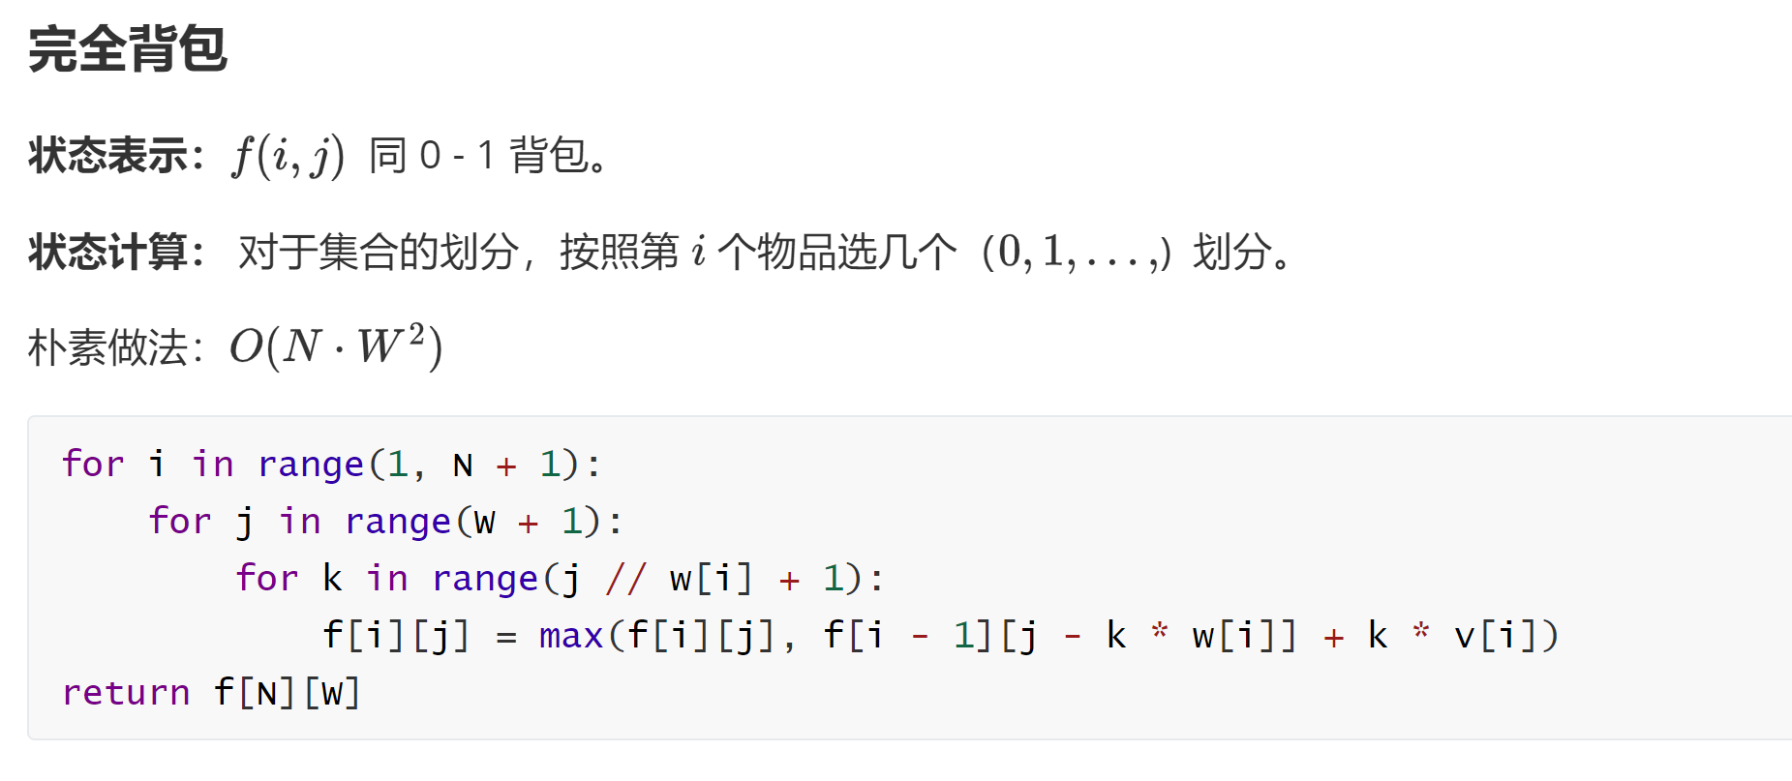
完全背包问题

Slide 28
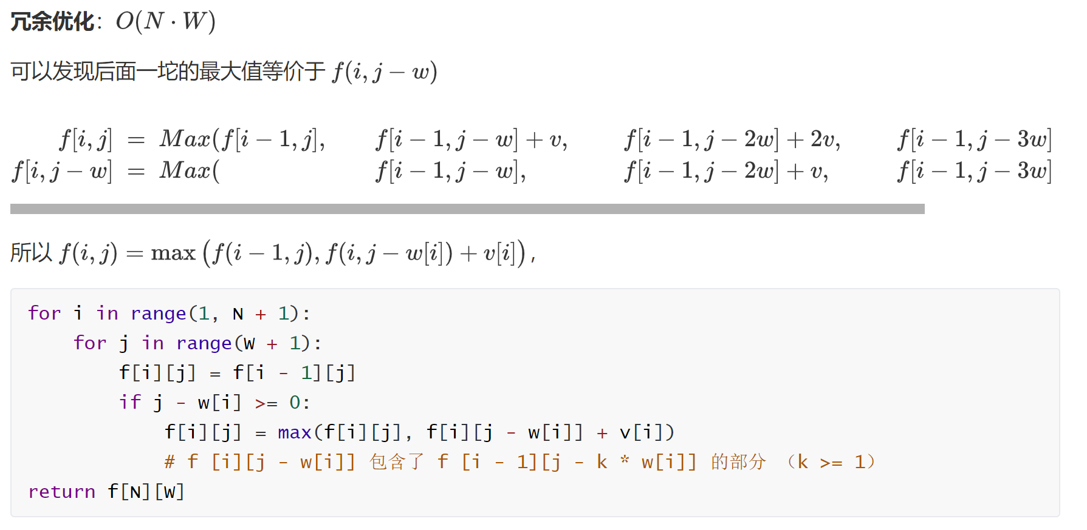
完全背包问题

Slide 29
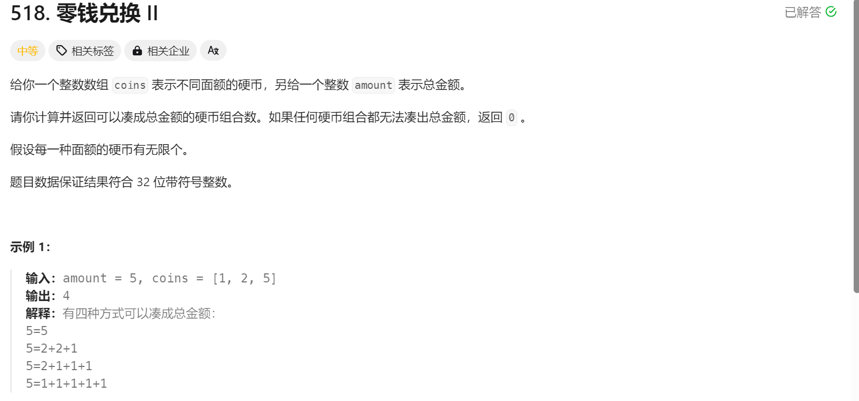
518. 零钱兑换 II - 力扣（LeetCode）

Slide 30
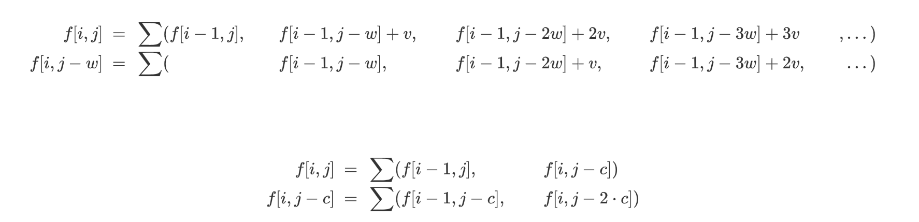
518. 零钱兑换 II - 力扣（LeetCode）

Slide 31
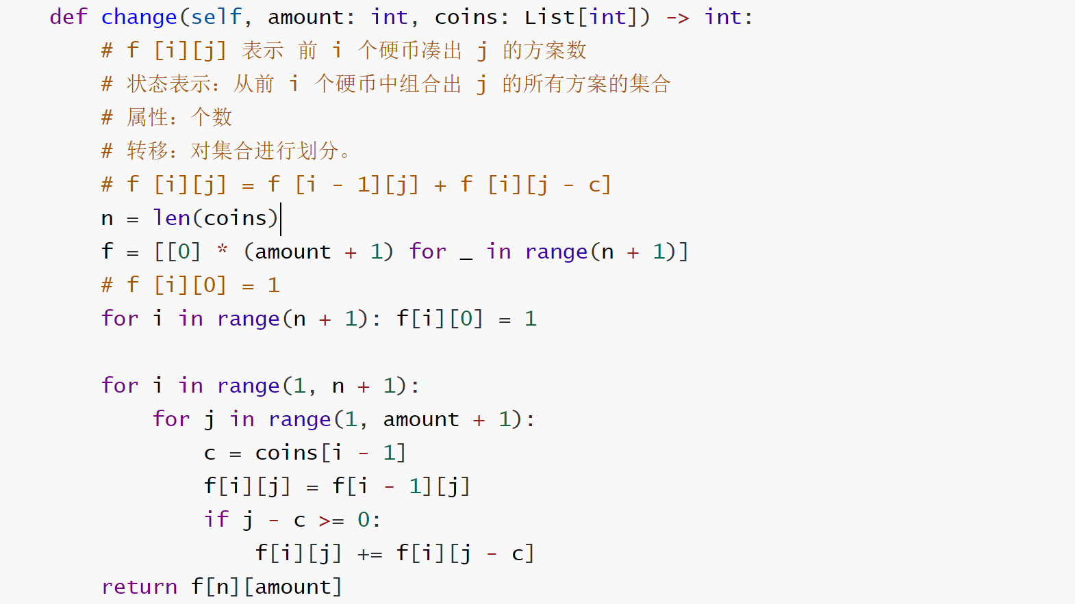
518. 零钱兑换 II - 力扣（LeetCode）

Slide 32
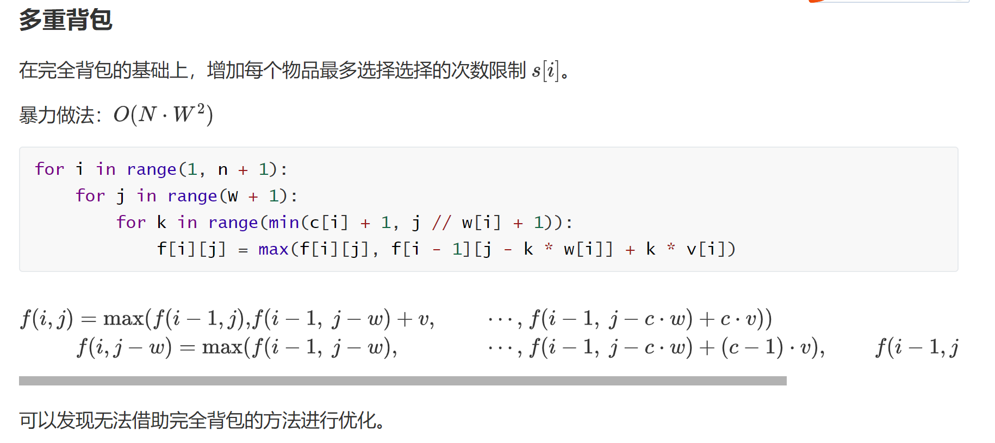
*（了解）多重背包

Slide 33
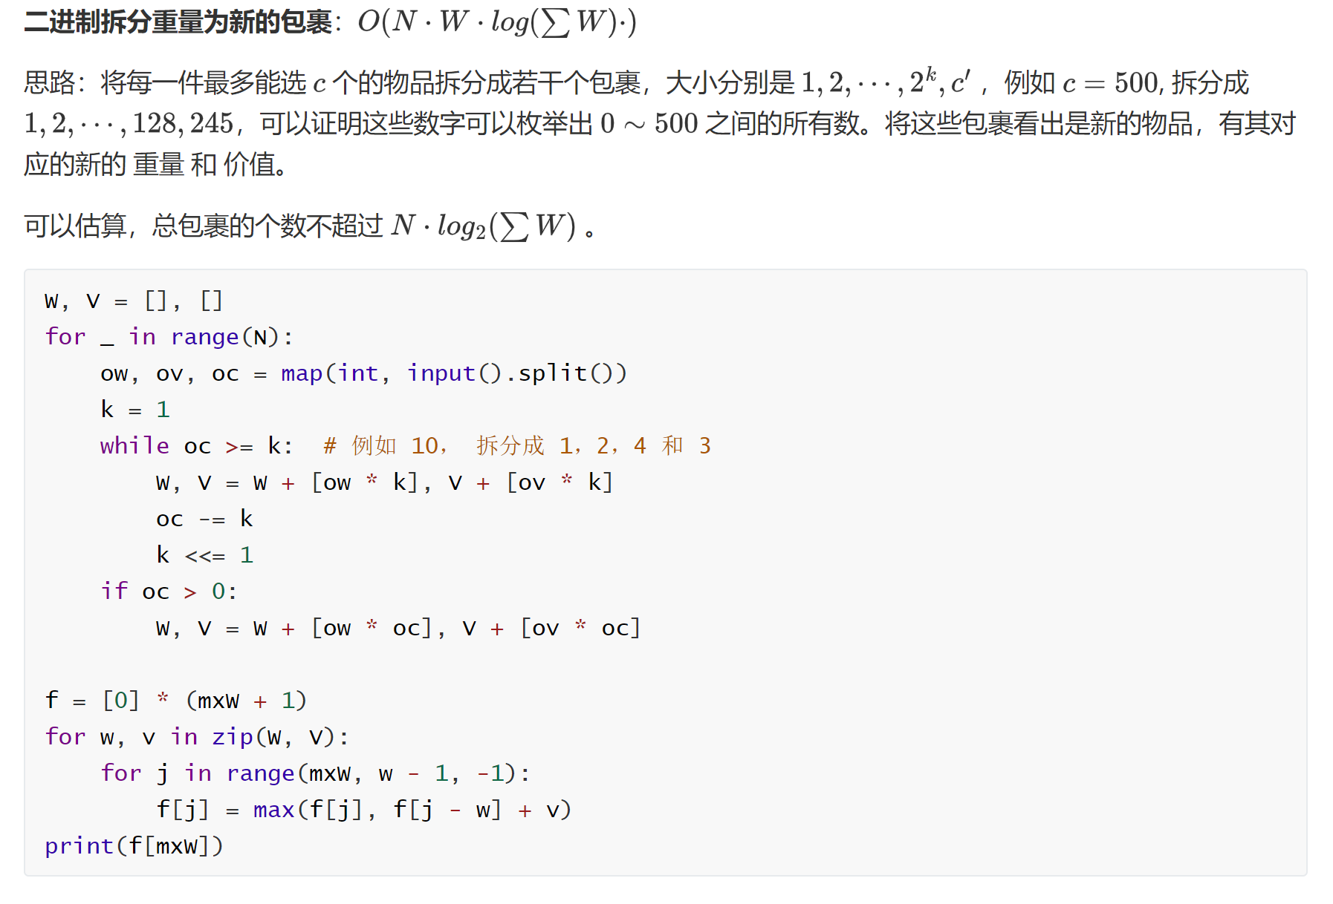
*（了解）

Slide 34
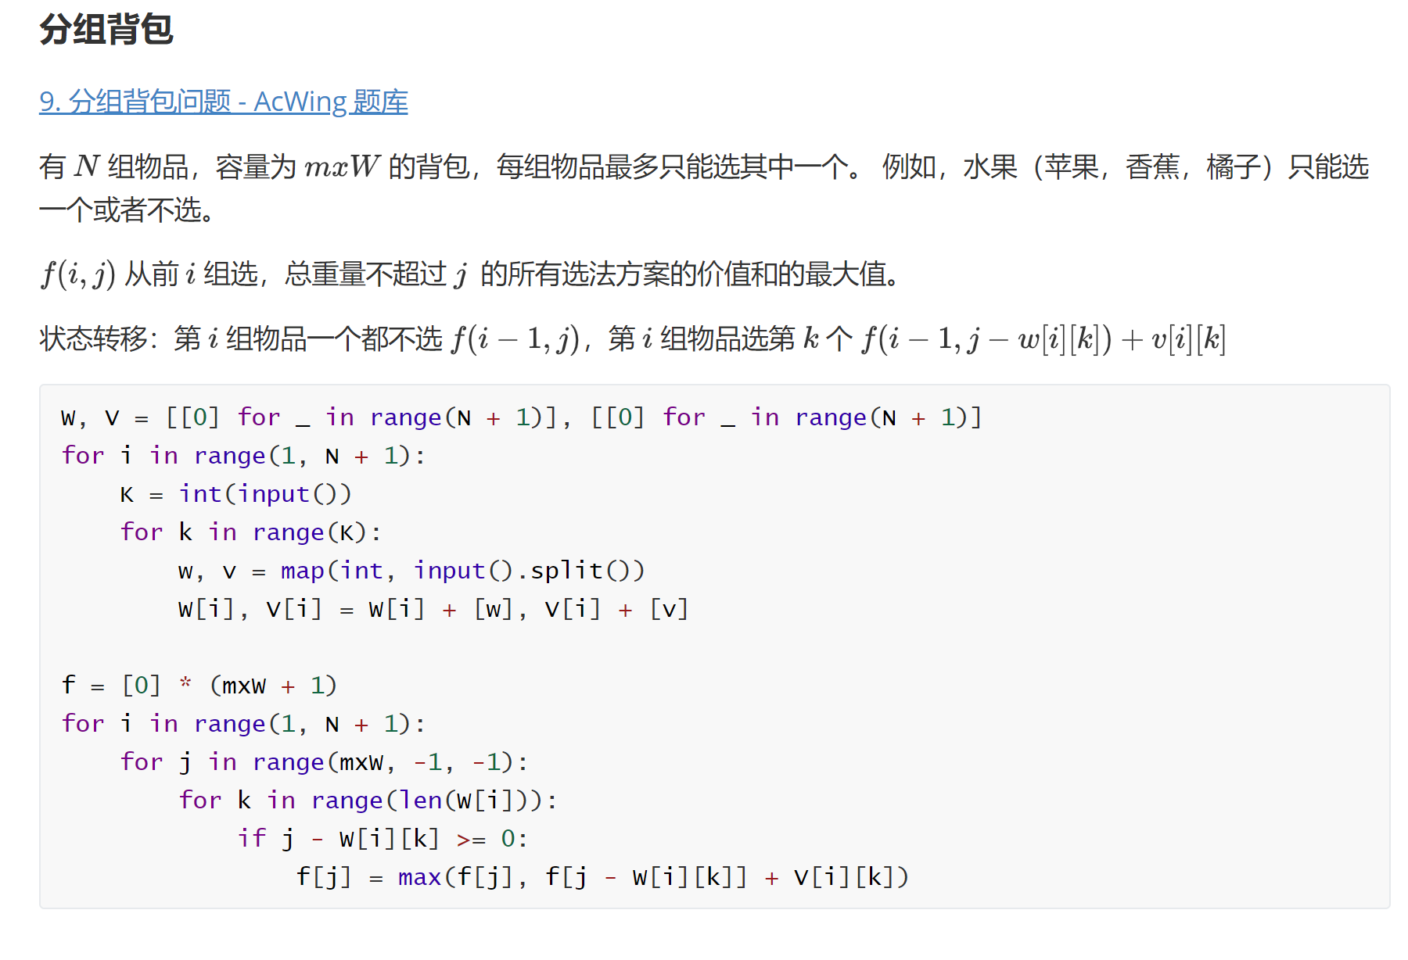
*（了解）分组背包

Slide 35
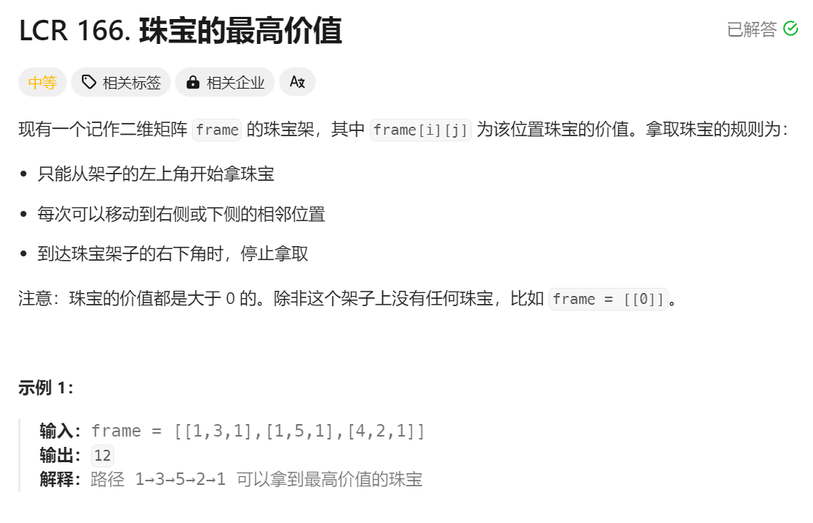
网格图dp LCR 166. 珠宝的最高价值 - 力扣（LeetCode）

Slide 36
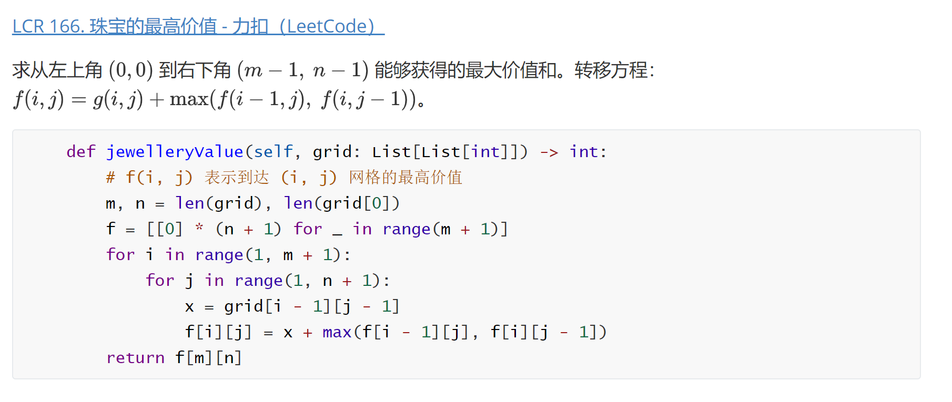
网格图dp LCR 166. 珠宝的最高价值 - 力扣（LeetCode）

Slide 37
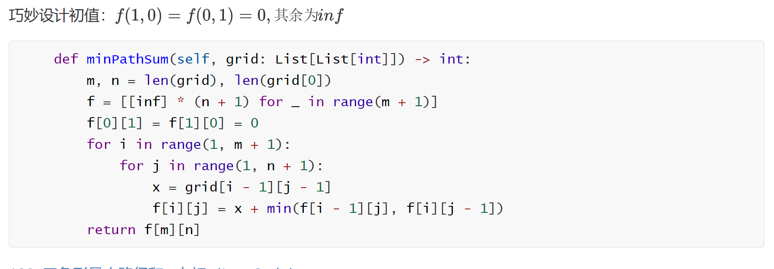
*【补充】64. 最小路径和 - 力扣（LeetCode）

Slide 38

Python算法基础
输入输出

